Slide 1

KHỞI ĐỘNG
KHỞI ĐỘNG

Slide 2
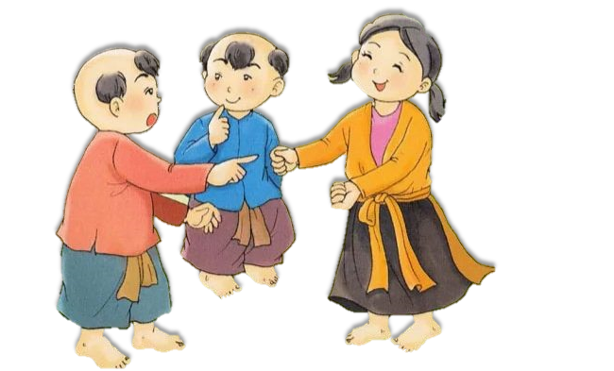
trò chơi
TẬP TẦM VÔNG
+ Một người giấu một vật nhỏ trong lòng một bàn tay và nắm cả hai tay lại rồi hát:
Tập tầm vông
Tay không tay có
Tập tầm vó
Tay có tay không
Tay nào có, tay nào không?
+ Người đoán chỉ một tay của người đố. Nếu đoán đúng, người đoán trở thành người đố, trò chơi lại tiếp tục.

Slide 3


trò chơi
TẬP TẦM VÔNG
+ Khi chơi, các em nhớ ghi nhận lại kết quả theo bảng sau:
Tên | Số lần đoán đúng | Số lần
Minh Anh |  | 7
Ngọc Bắc |  | 3
+ Các em có 10 lần chơi và chơi theo nhóm đôi.

Slide 4

Huấn luyện viên kiểm tra kĩ năng ném bóng vào rổ của ba cầu thủ và ghi lại kết quả vào bảng sau.
Kết quả sau 100 lần ném bóng
Họ tên cầu thủ | Số lần ném bóng vào rổ
Đỗ Minh Anh | 69
Vũ Thái | 54
Trần Khoa | 75

Slide 5

Toán 4 – bài 18
SỐ LẦN
SỐ LẦN
LẶP LẠI
LẶP LẠI
CỦA MỘT SỰ KIỆN
(tiết 1)

Slide 6

KHÁM PHÁ
KHÁM PHÁ

Slide 7

Kết quả sau 100 lần ném bóng
Họ tên cầu thủ | Số lần ném bóng vào rổ
Đỗ Minh Anh | 69
Vũ Thái | 54
Trần Khoa | 75
Khi ném bóng, có mấy khả năng xảy ra?
=> Sự kiện ném bóng vào rổ có thể xảy ra.
Các bạn ném bóng mấy lần?
Mỗi bạn đã ném bóng vào rổ mấy lần?

Slide 8
KẾT LUẬN
KẾT LUẬN
• Khi cầu thủ ném bóng, có hai khả năng xảy ra là: bóng vào rổ hoặc bóng không vào rổ.
• Ném bóng nhiều lần, ta kiểm đếm được số lần lặp lại của một sự kiện.
• Ví dụ: Sau 100 lần thực hiện, bạn An ném bóng vào rổ được 69 lần.

Slide 9
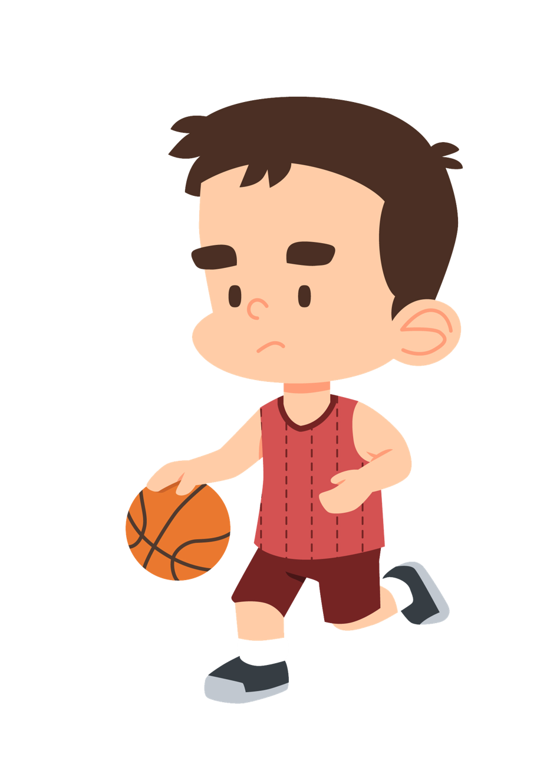
THỰC HÀNH
THỰC HÀNH

Slide 10
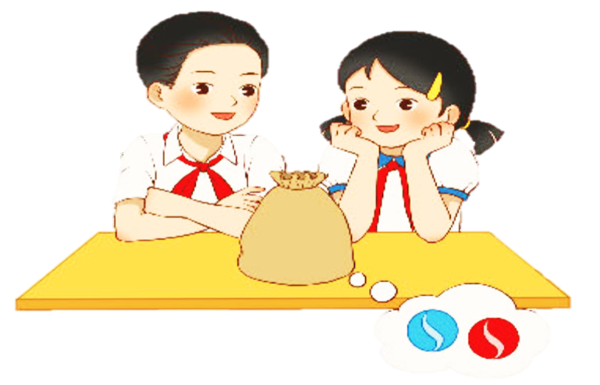
Trong túi có 2 viên bi, một viên màu xanh và một viên màu đỏ.
Không nhìn vào túi, các bạn thay nhau mỗi lần lấy một viên bi, xem màu rồi đặt lại viên bi vào túi.
THỰC HÀNH
NHÓM ĐÔI

Slide 11
Sau 10 lần lấy bi, số lần lấy bi đỏ là:
Tên | Lấy được bi đỏ | Số lần
Minh Anh |  | 7
Ngọc Bắc |  | 5
Nếu viên bi vừa lấy là màu đỏ thì vẽ 1 vạch.
Mỗi bạn thực hiện 10 lần.

Slide 12
Bảng thống kê
số học sinh lấy được bi đỏ tương ứng với số lần.
Số lần lấy được Viên bi đỏ | 0 | 1 | 2 | 3 | 4 | 5 | 6 | 7 | 8 | 9 | 10
Số học sinh | … | … | … | … | … | … | … | … | … | … | …
Tổng kết: có nhiều HS lấy được nhiều bi đỏ nhất là: … lần

Slide 13
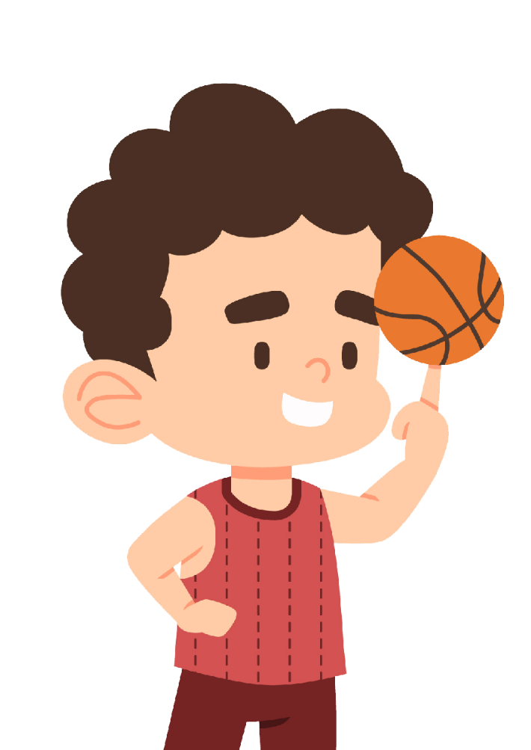
CỦNG CỐ
CỦNG CỐ

Slide 14

trò chơi
ĐỒNG XU MAY MẮN
+ Bốn tổ cử 1 thành viên để tung đồng xu và 1 thành viên kiểm đếm chéo.
+ Nếu bạn tung đồng xu lên và rơi xuống mặt phải thì vạch 1 vạch vào bảng.
+ Sau 10 lượt tung, tổ nào tung nhiều lần được mặt phải sẽ thắng.

Slide 15
CHÀO
TẠM
BIỆT
CHÀO
TẠM
BIỆT

